Slide 1
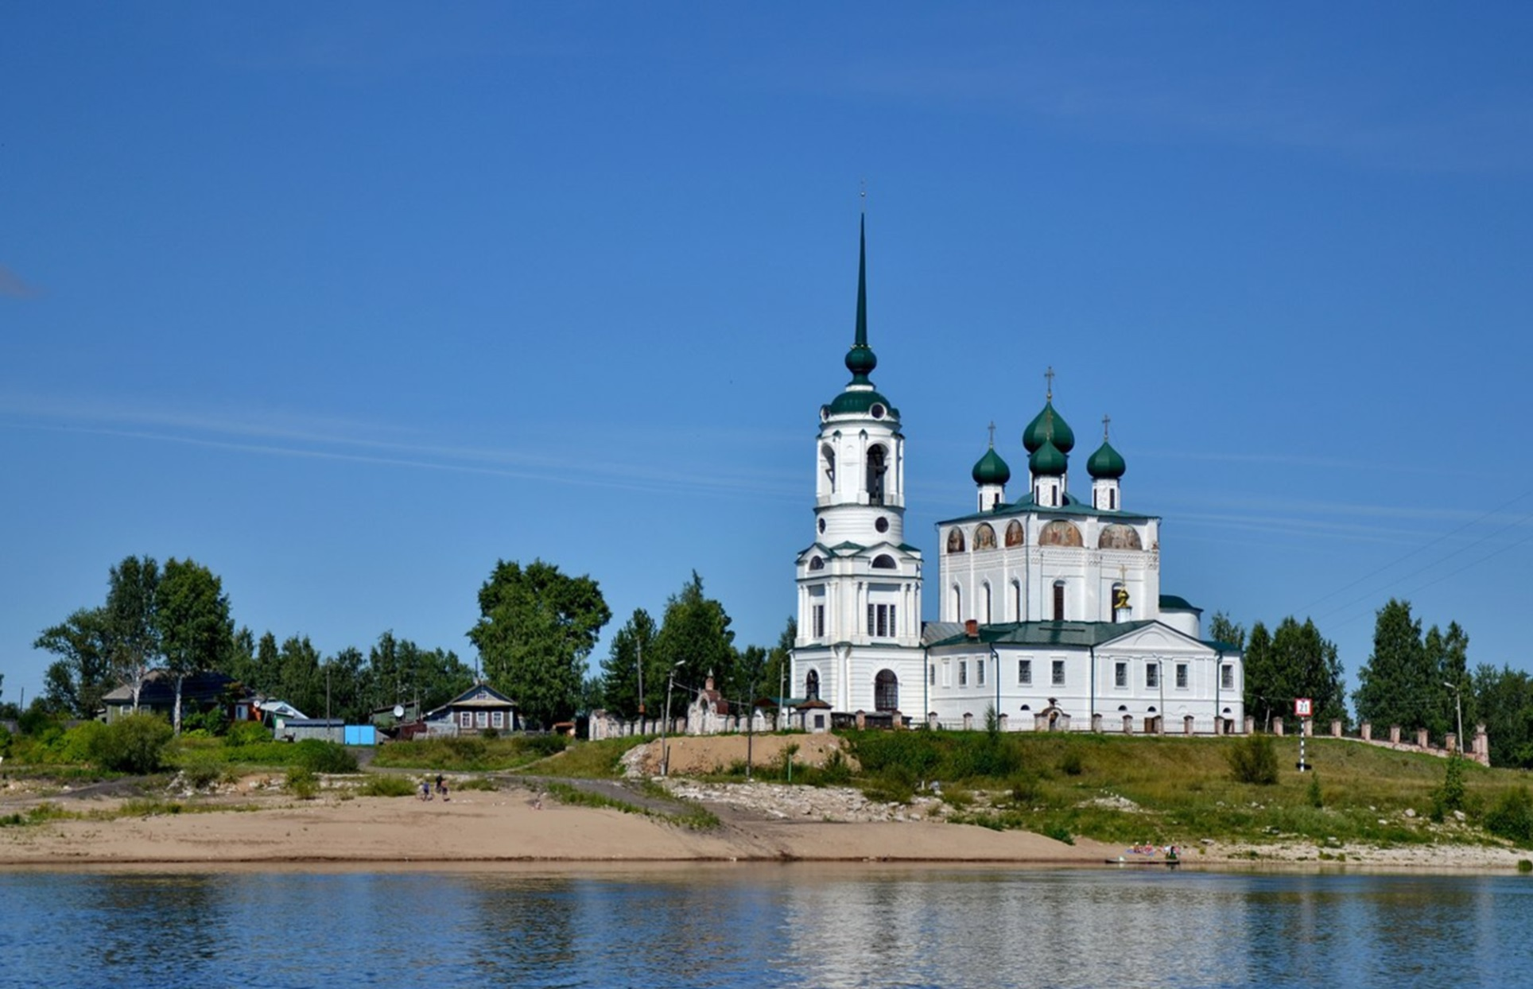
АРХАНГЕЛЬСКАЯ ОБЛАСТЬ
ИНВЕСТИЦИОННЫЙ ПРОФИЛЬ
КОТЛАССКОГО МУНИЦИПАЛЬНОГО ОКРУГА АРХАНГЕЛЬСКОЙ ОБЛАСТИ
@ МАТЕРИАЛ ПОДГОТОВЛЕН ПРОЕКТНЫМ ОФИСОМ (Администрация Котласского муниципального округа Архангельской области)
ССЫЛКА НА ИНСТРУКЦИЮ

Slide 2
АРХАНГЕЛЬСКАЯ ОБЛАСТЬ
преимущества 03
общая харакетристика 04
социально-экономические показатели 05
занятость и доходы населения 06
ресурсная база 07
социальная инфраструктура 08
предпринимательство 09
основные организации 10
туризм 11
позиция предпринимателей 15
SWOT-анализ 16
инвестиционные ниши 17
реализуемые инвестиционные проекты 18
инвестиционные площадки 19
меры господдержки 20
контакты 21
ИНВЕСТИЦИОННЫЙ ПРОФИЛЬ
КОТЛАССКОГО МУНИЦИПАЛЬНОГО ОКРУГА АРХАНГЕЛЬСКОЙ ОБЛАСТИ
@ МАТЕРИАЛ ПОДГОТОВЛЕН ПРОЕКТНЫМ ОФИСОМ (Администрация Котласского муниципального округа Архангельской области)

Slide 3
преимущества
ПРЕИМУЩЕСТВА
КОТЛАССКОГО МУНИЦИПАЛЬНОГО ОКРУГА
РАЗВИТЫЙ СЕКТОР ОБРАБАТЫВАЮЩЕЙ ПРОМЫШЛЕННОСТИ И ТРУБОПРОВОДНОГО РАНСПОРТА
Лесопромышленный комплекс и магистральные нефте- и газопровод
ТРАНСПОРТНАЯ
ДОСТУПНОСТЬ
ОКРУГА
Автомобильный, ж/д и речной транспорт
ГЕОГРАФИЧЕСКОЕ ПОЛОЖЕНИЕ
Территория округа сосредоточена вокруг городов Котлас и Коряжма (южный «полюс роста» региона)
БОГАТОЕ ИСТОРИКО-КУЛЬТУРНОЕ НАСЛЕДИЕ
Уникальные памятники истории и культуры
ПРИРОДНЫЕ РЕСУРСЫ
Лесные ресурсы - 80% территории
СВОБОДНЫЕ ИНВЕСТИЦИОННЫЕ ПЛОЩАДКИ
2 greenfield‘а,
3 brownfield'a
ИНВЕСТИЦИОННЫЙ ПРОФИЛЬ Котласского муниципального округа Архангельской области

Slide 4
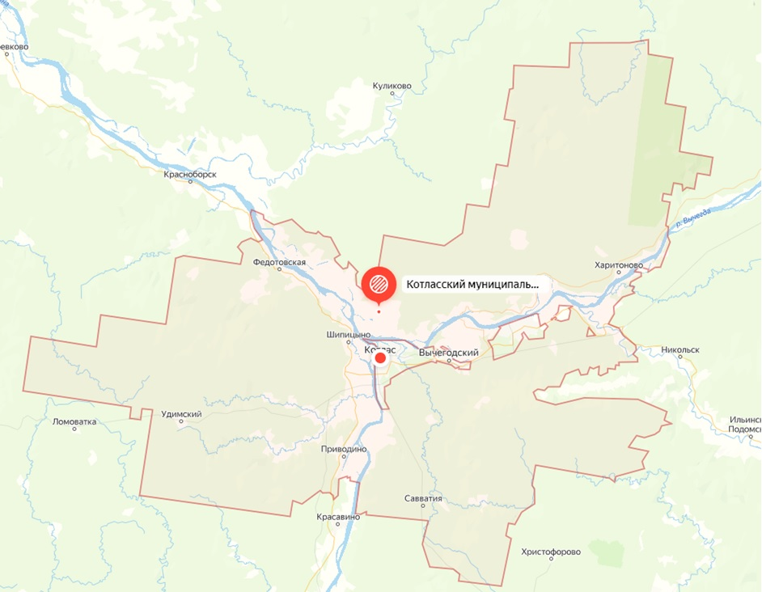
общая характеристика
ОБЩАЯ ХАРАКТЕРИСТИКА
КОТЛАССКОГО МУНИЦИПАЛЬНОГО ОКРУГА
17,1
тыс. чел
2,76 чел/кв. км.
плотность населения
численность населения МО, 2023 г.
6,3 тыс. кв. км
306
населённых пунктов
Архангельск – 600 км
площадь МО
Вологда – 510 км
Архангельск – 950 км
Москва – 990 км
транспортная доступность округа
Сыктывкар – 340 км
Киров – 530 км
автотранспорт
водный транспорт
ЖД транспорт
А-123
Котлас➝Архангельск ➝ Вологда➝Сыктывкар➝Воркута➝Киров
ЧЕКШИНО - ТОТЬМА - КОТЛАС - КУРАТОВО
Архангельск➝ Котлас➝ В.Устюг
В.Устюг – 60 км
Вологда – 510 км
Москва – 990 км
Автомобильные дороги округа
Федеральные Региональные Местные
100 96,5 64,1
100 96,5 7,1
с твёрдым покрытием (%)
А-123
соответствует нормам (%)
Речной путь по р. Северная Двина и р.Вычегда
Железная дорога
ИНВЕСТИЦИОННЫЙ ПРОФИЛЬ Котласского муниципального округа Архангельской области
ССЫЛКА НА ИНСТРУКЦИЮ

Slide 5
социально-экономические показатели
СОЦИАЛЬНО-ЭКОНОМИЧЕСКИЕ ПОКАЗАТЕЛИ
КОТЛАССКОГО МУНИЦИПАЛЬНОГО ОКРУГА
СТРУКТУРА ОТГРУЖЕННОЙ ПРОДУКЦИИ ПО ВИДАМ ЭКОНОМИЧЕСКОЙ ДЕЯТЕЛЬНОСТИ В 2023 ГОДУ (%)
объем инвестиций
в основной капитал млрд руб.
0,75
1,8
2,06
средний размер пенсии*
руб.
отгрузка продукции
млрд руб.
22115
25288
25683
3,37
3,75
4,15
объём розничного товарооборота
млрд руб.
общий фонд оплаты труда по полному кругу организация
млрд руб.
0,39
0,46
0,52
средняя з/п
руб.
2,8
3,2
3,5
61769
74164
84159
2021
2022
2023 год
* среднее значение по Архангельской области
ИНВЕСТИЦИОННЫЙ ПРОФИЛЬ КОТЛАССКОГО МУНИЦИПАЛЬНОГО ОКРУГА АРХАНГЕЛЬСКОЙ ОБЛАСТИ
ССЫЛКА НА ИНСТРУКЦИЮ

Slide 6
занятость и доходы населения
ЗАНЯТОСТЬ И ДОХОДЫ НАСЕЛЕНИЯ
ПОКАЗАТЕЛИ | ЕД. ИЗМ | 2022 ГОД | 2023 ГОД
среднемесячная заработная плата работников (без субъектов малого предпринимательства) | руб. | 74 164,7 | 84 159,6
 | % | 120,1* | 113,5*
фонд начисленной заработной платы - всего | тыс. руб. | 3 225 899,2 | 3 506 193,0
среднесписочная численность работников (без внешних совместителей) | человек | 3 625 | 3 472
*темп роста указан в процентах к предыдущему году
СРЕДНЕМЕСЯЧНАЯ ЗАРАБОТНАЯ ПЛАТА РАБОТНИКОВ
ПО ОТРАСЛЯМ В 2023 ГОДУ
0,7%
67
чел.
регистрируемая безработица
безработные граждане
Показатели на 01.01.2024
показатели на 01.01.2024
ИНВЕСТИЦИОННЫЙ ПРОФИЛЬ КОТЛАССКОГО МУНИЦИПАЛЬНОГО ОКРУГА АРХАНГЕЛЬСКОЙ ОБЛАСТИ

Slide 7
ресурсная база
РЕСУРСНАЯ БАЗА
КЛИМАТ
МЕСТОРОЖДЕНИЯ И ПРОЯВЛЕНИЯ
умеренно-континентальный
- месторождение суглинков и глин
- месторождения песков строительных и песчано-гравийной смеси
- залежи каменной соли
- месторождения лечебной иловой грязи и сероводородных вод
- торф
средняя температура:
в январе -13℃, в июле + 17,6℃
запасов глин кирпичных и керамзитовых, песков строительных, песчано-гравийной смеси, подземных пресных и минеральных вод, лечебных грязей, торфа
Среднегодовое количество осадков составляет 576 мм
ЛЕСА И ПОЧВЫ
ЗЕМЛИ
80% территории округа покрыто лесами. Расчетная лесосека составляет 662,5 тыс. куб. м.
общая площадь 626211 га
хвойные породы
242,5 тыс. куб. м
почвы
земли с/х назначения
25 %
по типам почв Котласский округ относится к Северному центральному подзолистому региону. На территории района распространены почвы подзолистого, болотно-подзолистого, болотного и пойменного типов, преобладают подзолистые суглинки (около 60%).
спелые породы
420,0 тыс. куб. м
земли промышленности
1,3 %
ИНВЕСТИЦИОННЫЙ ПРОФИЛЬ КОТЛАССКОГО МУНИЦИПАЛЬНОГО ОКРУГА АРХАНГЕЛЬСКОЙ ОБЛАСТИ

Slide 8
социальная инфраструктура
СОЦИАЛЬНАЯ ИНФРАСТРУКТУРА
ОБРАЗОВАНИЕ
ЗДРАВОХРАНЕНИЕ
СПОРТ
КУЛЬТУРА И ИСКУССТВО
4 учреждение
548 учащихся
10
фельдшерско-акушерных пунктов
1
ФОК
5
учреждений
дошкольного образования
1
учреждение
1917
учащихся
6
амбулаторно-поликлинических учреждений
17
спортзалов
15 библиотек
доп.
образования
9 учреждений
1466 учащихся
1
бассейнов
2
музея
школьного образования
1 учреждение
226 учащихся
32
плоских спортивных
сооружений
50
памятников
проф.
образования
6
туристических маршрутов
ИНВЕСТИЦИОННЫЙ ПРОФИЛЬ КОТЛАССКОГО МУНИЦИПАЛЬНОГО ОКРУГА АРХАНГЕЛЬСКОЙ ОБЛАСТИ

Slide 9
предпринимательство
ПРЕДПРИНИМАТЕЛЬСТВО
На территории муниципального округа осуществляют деятельность
Юридические лица
141
Индивидуальные предприниматели
330
Торговля и услуги
Торговые объекты
92
Объекты общественного питания
7
Предприятия бытового обслуживания
15
ИНВЕСТИЦИОННЫЙ ПРОФИЛЬ КОТЛАССКОГО МУНИЦИПАЛЬНОГО ОКРУГА АРХАНГЕЛЬСКОЙ ОБЛАСТИ

Slide 10
Основные организации
Ключевые предприятия округа
НАИМЕНОВАНИЕ КОМПАНИИ | Вид экономической деятельности |  | BИНН
АКЦИОНЕРНОЕ ОБЩЕСТВО "КОТЛАССКОЕ ДОРОЖНОЕ РЕМОНТНО-СТРОИТЕЛЬНОЕ УПРАВЛЕНИЕ" | Деятельность по эксплуатации автомобильных дорог и автомагистралей (52.21.22) |  | 2904012719
ПРИВОДИНСКОЕ ЛИНЕЙНО-ПРОИЗВОДСТВЕННОЕ УПРАВЛЕНИЕ МАГИСТРАЛЬНЫХ ГАЗОПРОВОДОВ - ФИЛИАЛ ОБЩЕСТВА С ОГРАНИЧЕННОЙ ОТВЕТСТВЕННОСТЬЮ "ГАЗПРОМ ТРАНСГАЗ УХТА" | Транспортирование по трубопроводам газа (49.50.21) |  | 1102024468
Акционерное общество "Котласский АБЗ" | Строительство автомобильных дорог и автомагистралей |  | 2904022957
АО "Транснефть - Север" | Транспортирование по трубопроводам нефти |  | 1102016594
ООО "Газпром газораспределение Архангельск" | Распределение газообразного топлива по газораспределительным сетям |  | 2901249290
ЛЗУ УДИМСКИЙ ОАО "ГРУППА ИЛИМ" - ОБОСОБЛЕННОЕ ПОДРАЗДЕЛЕНИЕ АКЦИОНЕРНОГО ОБЩЕСТВА "ГРУППА "ИЛИМ" | Производство целлюлозы, древесной массы, бумаги и картона |  | 7840346335
ООО "ЛТК" | Производство, передача и распределение пара и горячей воды; кондиционирование воздуха |  | 2901294110
ООО "РАЙОННЫЙ ВОДОКАНАЛ" | Забор и очистка воды для питьевых и промышленных нужд |  | 2901302219
Санаторий «Сольвычегодск» | Деятельность санаторно-курортных организаций (86.90.4) |  | 2913003982
ИНВЕСТИЦИОННЫЙ ПРОФИЛЬ КОТЛАССКОГО МУНИЦИПАЛЬНОГО ОКРУГА АРХАНГЕЛЬСКОЙ ОБЛАСТИ

Slide 11
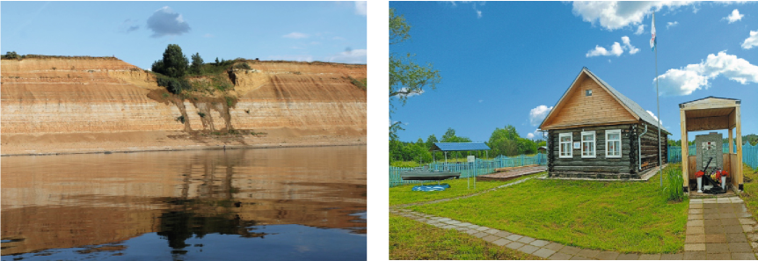
туризм
ДОСТОПРИМЕЧАТЕЛЬНОСТИ
24707 туристов посетили Котласский муниципальный округ в 2023 году
67 987 экскурсантов посетили экскурсии и экспозиции, выставки
Благовещенский собор Храмовый комплекс с. Туровец
География туристов:
г. Москва,
Архангельская область, Республика Коми, г. Вологда, г. Киров, г. Санкт-Петербург.
По итогам 2023 года Сольвычегодск посетили 5051учащихся юго-восточного туристского кластера «Северное Трехречье».
Раскопки В.П. Амалицкого Дом-музей Н.Г. Кузнецова
14763 экскурсии проведено в Сольвычегодском истоико-художественном музее-заповеднике
Литературная усадьба Козьмы Пруткова Введенский собор
ИНВЕСТИЦИОННЫЙ ПРОФИЛЬ КОТЛАССКОГО МУНИЦИПАЛЬНОГО ОКРУГА АРХАНГЕЛЬСКОЙ ОБЛАСТИ

Slide 12
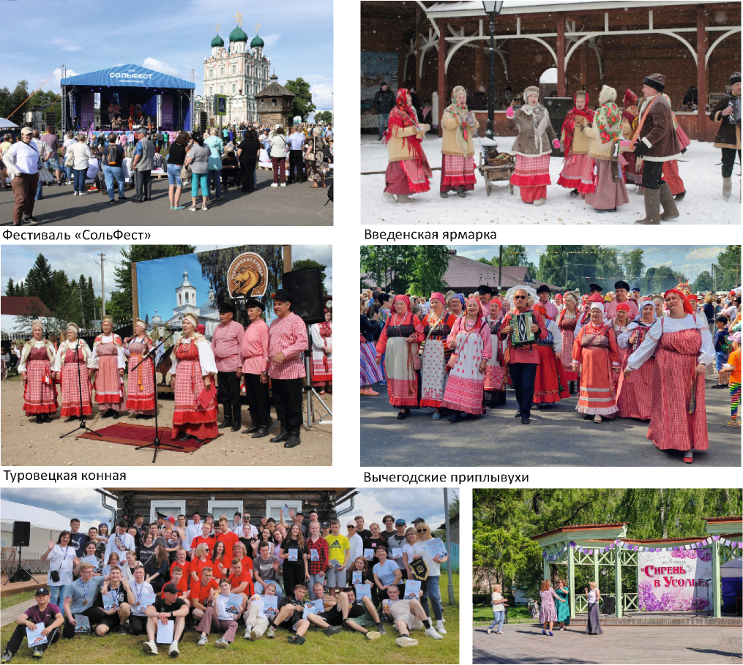
туризм
ЗНАКОВЫЕ СОБЫТИЯ
Речные маневры
Фестиваль «Сирень в Усолье»
ИНВЕСТИЦИОННЫЙ ПРОФИЛЬ КОТЛАССКОГО МУНИЦИПАЛЬНОГО ОКРУГА АРХАНГЕЛЬСКОЙ ОБЛАСТИ

Slide 13
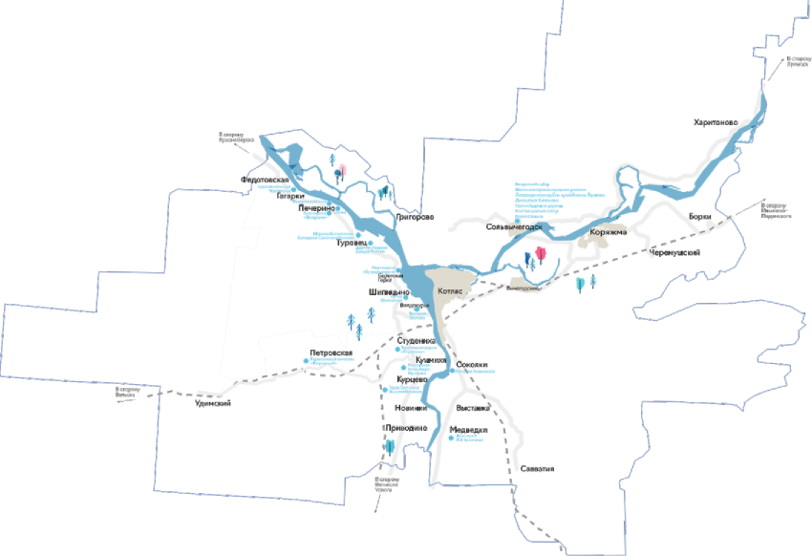
ТУРИСТКИЕ МАРШРУТЫ
КОТЛАССКИЙ РАЙОН
ОРГАНИЗОВАНЫ ТУРИСТСКИЕ ПЕШЕХОДНЫЕ И АВТОМОБИЛЬНЫЕ МАРШРУТЫ
1. «Пешком по Сольвычегодску» -обзорная экскурсия с Пелагеей Ключницей.
2. Туристский маршрут «Сказочное ремесло»
3. Туристский маршрут «По следам великих личностей и открытий»
4. Туристский маршрут «Город пяти веков»
5. Комботур «Шипицынские чудесенки»
6. Пешеходная экскурсия «Туровецкими тропинками»
7. Туристическая программа «По следам раскопок Амалицкого»
8. Туристическая программа «В гости к берестянщику»
9. Туристическая программа «Горница»
10. Туристкий автомобильный маршрут «По железному кольцу»
11. Музейный туристский маршрут «Именитые купцы Строгановы, их вклад в развитие Сольвычегодска»
ГОСТЕВЫЕ ДОМА И ГОСТИНИЦЫ
Гостиница «Гостиный двор» п. Приводино
Гостевые дома «Сольвычегодская усадьба» (Дом росписи, Земский дом, Дом крестьянина Григорова) г. Сольвычегодск
Гостиница Санатория «Сольвычегодск»
ИНВЕСТИЦИОННЫЙ ПРОФИЛЬ КОТЛАССКОГО МУНИЦИПАЛЬНОГО ОКРУГА АРХАНГЕЛЬСКОЙ ОБЛАСТИ

Slide 14
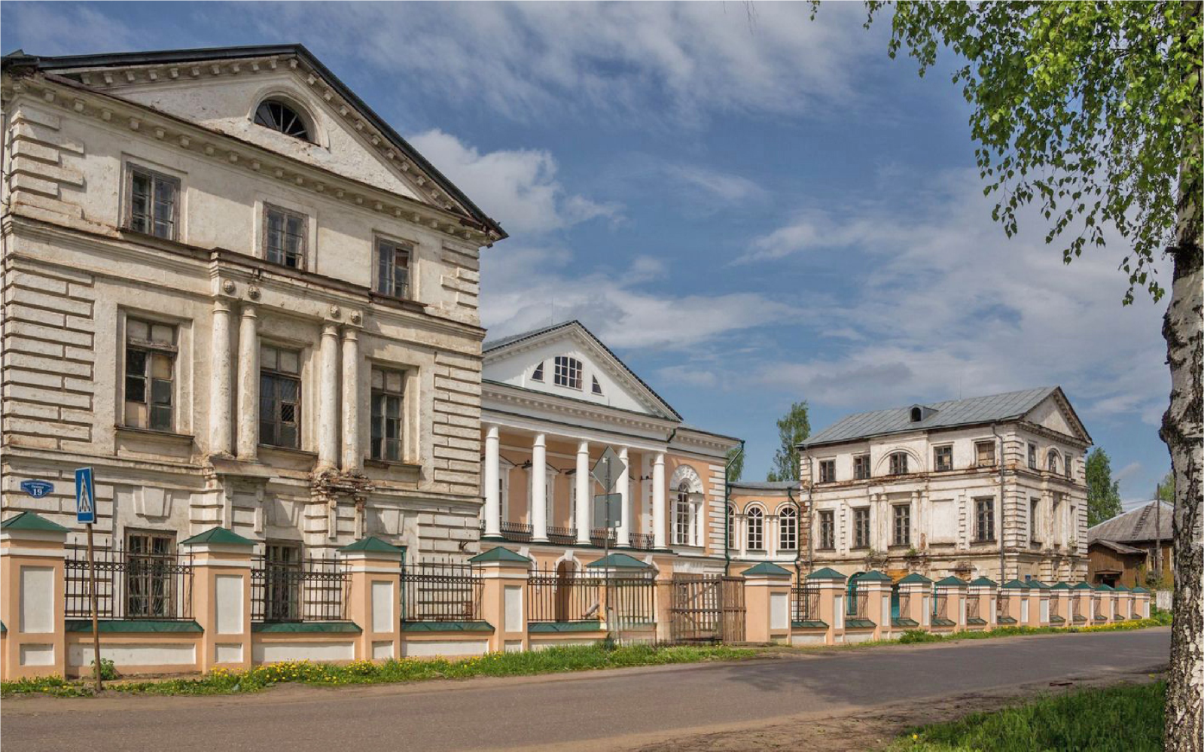
Сольвычегодск - ворота в «Северное Трехречье»
Сольвычегодск - столица туристического маршрута «Серебряное ожерелье России» 2023 года
ИНВЕСТИЦИОННЫЙ ПРОФИЛЬ КОТЛАССКОГО МУНИЦИПАЛЬНОГО ОКРУГА АРХАНГЕЛЬСКОЙ ОБЛАСТИ

Slide 15
позиция предпринимателей
ПОЗИЦИЯ ПРЕДПРИНИМАТЕЛЕЙ*
ВЫВОД
Инвестиционный климат требует улучшений
ОСНОВНЫЕ ТРУДНОСТИ
при реализации инвестиционных проектов
Финансовые трудности (отсутствие собственных средств в достаточном объеме для развития бизнеса, высокие тарифы на энергоресурсы)
Износ инженерной и транспортной инфраструктуры
Сложная транспортная доступность для части населенных пунктов (наличие паромной переправы в населенные пункты Сольвычегодского территориального отдела
ГЛАВНАЯ ПРИЧИНА
по которой компании не реализуют инвестиционные проекты
Ограничена возможность реализации инвестиционных проектов за счёт собственных средств, сложность с привлечением заемных средств
ПРОЧИЕ ВЫВОДЫ
Мер государственной поддержки недостаточно
*На основании опроса предпринимателей МО
ИНВЕСТИЦИОННЫЙ ПРОФИЛЬ Котласского муниципального округа Архангельской области

Slide 16
SWOT-анализ
SWOT-АНАЛИЗ
Котласского муниципального округа Архангельской области
СИЛЬНЫЕ СТОРОНЫ
СЛАБЫЕ СТОРОНЫ
Удобное географическое положение района (удобная транспортная доступность);
Наличие значительных природных ресурсов (лес, дикоросы, глины, торф, ПГС);
Значительная площадь неиспользуемых земельных ресурсов;
Наличие площадок для создания новых инвестиционных проектов в АПК и в других сферах;
Богатое историко-культурное наследие (наличие населенных пунктов с высоким туристическим потенциалом: памятники культовой и исторической архитектуры федерального и местного значения);
Наличие действующего санатория на базе месторождений подземных минеральных вод и лечебных грязей
Демографическая убыль, «старение» населения;
Низкий уровень развития сельского хозяйства в зоне с высокой зависимостью от природных условий;
Нехватка квалифицированных кадров, отток кадров в крупные города;
Высокий уровень дифференциации населенных пунктов по уровню социально-экономического развития и возможностям экономического роста;
Сложная транспортная схема для части населенных пунктов (наличие паромной переправы в населенные пункты Сольвычегодского территориального отдела, разбросанность населенных пунктов по территории, удаленность районного центра);
Высокий износ сетей теплоснабжения, водоснабжения и водоотведения
ВОЗМОЖНОСТИ
УГРОЗЫ
Участие в реализации национальных проектах;
Развитие туризма;
Развитие производств, ориентированных на добычу и переработку местного сырья;
Развитие сельскохозяйственного производства в малых формах хозяйствования (ЛПХ, КФХ);
Развитие придорожной инфраструктуры;
Развитие индивидуального жилищного строительства
Низкие темпы наращивания производств продукции местных производителей;
Уменьшение местных хозяйствующих субъектов, за счет вытеснения крупными сетями;
Демография (миграция и естественная убыль);
Кадровый дефицит в ряде отраслей
ИНВЕСТИЦИОННЫЙ ПРОФИЛЬ Котласского муниципального округа Архангельской области

Slide 17
инвестиционные ниши
ИНВЕСТИЦИОННЫЕ НИШИ
Котласского муниципального округа
МЕДИЦИНА
ОТКРЫТИЕ
НОВОГО БИЗНЕСА
ЭКОЛОГИЯ И ТУРИЗМ
Предоставление социальных услуг с обеспечением проживания (размещение пансионатов, интернатов)
Производство кирпича
Строительство объектов придорожного сервиса
Создание фермерских хозяйств (в том числе в сфере растениеводства, тепличное хозяйство)
Создание перерабатывающих производств продукции АПК и дикоросов
Организация заготовительных пунктов приема дикоросов, сушка, заморозка и фасовка
Развитие рекреационного туризма(охота, рыбалка, сбор грибов, ягод, целебных трав, создание базы отдыха)
Развитие сельского туризма
Развитие историко-культурного и туристского проекта «Серебряное Ожерелье России» - город Сольвычегодск
ИНВЕСТИЦИОННЫЙ ПРОФИЛЬ Котласского муниципального округа Архангельской области

Slide 18
реализуемые инвестиционные проекты
РЕАЛИЗУЕМЫЕ ИНВЕСТИЦИОННЫЕ ПРОЕКТЫ
НАИМЕНОВАНИЕ КОМПАНИИ | СФЕРА ДЕЯТЕЛЬНОСТИ | ИНВЕСТИЦИИ млн. руб. | СРОКИ РЕАЛИЗАЦИИ
Общество с ограниченной ответственностью "ЛЕШУКОНСКАЯ ТЕПЛОЭНЕРГЕТИЧЕСКАЯ КОМПАНИЯ" | Инвестиционная программа в сфере теплоснабжения | 101,37 | 2021-2040
ООО "РАЙОННЫЙ ВОДОКАНАЛ" | Инвестиционная программа в сфере водоснабжения и водоотведения | 40,25 | 2021-2040
Общество с ограниченной ответственностью "ЛЕШУКОНСКАЯ ТЕПЛОЭНЕРГЕТИЧЕСКАЯ КОМПАНИЯ" | Инвестиционная программа в сфере теплоснабжения | 239,49 | 2022-2032
ООО "Трест Сервис" | Инвестиционная программа в сфере теплоснабжения | 6,3 | 2022-2034
АО "Архангельский экологический оператор" | Инвестиционная программа в сфере обращения с твердыми коммунальными отходами | 1309,2 | 2022-2046
ИНВЕСТИЦИОННЫЙ ПРОФИЛЬ Котласского муниципального округа Архангельской области

Slide 19
инвестиционные площадки
ИНВЕСТИЦИОННЫЕ ПЛОЩАДКИ
ИНВЕСТИЦИОННЫЕ ПЛОЩАДКИ:
1. Глэмпинг-парк/туристическая база д. Харитоново
2. Предоставление социальных услуг с обеспечением проживания (размещение пансионатов, интернатов)/Организация заготовительных пунктов приема дикоросов, сушка, заморозка и фасовка здание №2 школы в деревне Григорово
3. Строительство завода по производству кирпича/Производство строительных материалов из керамики/Добыча и поставка сырья для производства кирпича и строительных материалов
4. Организация бытовых услуг населению (баня, сауна, прачечная) в п. Приводино
5. Общественно-деловое направление: мини-гостиница, общественное питание, сфера услуг, офисы в г.Сольвычегодск здание «Дом торговый купца Боярынцева» (Объект культурного наследия)
Ознакомиться с подробной информацией об инвестиционных площадках можно на сайте: https://kotlasskij-r29.gosweb.gosuslugi.ru/deyatelnost/napravleniya-deyatelnosti/ekonomika/investitsii/
Ознакомиться с реестром муниципального имущества в округе можно на сайте:https://kotlasskij-r29.gosweb.gosuslugi.ru/deyatelnost/mery-podderzhki/imuschestvennaya-podderzhka-subektov-msp/
ИНВЕСТИЦИОННЫЙ ПРОФИЛЬ Котласского муниципального округа Архангельской области

Slide 20
меры господдержки
МЕРЫ ГОСУДАРСТВЕННОЙ ПОДДЕРЖКИ
Поддержка предпринимателей
по принципу «единого окна»
300 услуг для бизнеса по принципу «единого окна»
Целевая аудитория:
Будущие предприниматели
Предприниматели
Социальные предприниматели
Самозанятые
Экспортеры
Инвесторы
Инноваторы
Контакты:
Единый телефон
8(800)100 7000 (г.Архангельск)
8 (818-37) 2 – 84 – 28
(г. Котлас, приемная)
Ссылка на сайт: https://msp29.ru/ru/
ИНВЕСТИЦИОННЫЙ ПРОФИЛЬ Котласского муниципального округа Архангельской области

Slide 21
контакты
КОНТАКТЫ
АДМИНИСТРАЦИЯ
Котласского муниципального округа Архангельской области
Ответственный за инвестиционную деятельность
165300, Архангельская область, г. Котлас, пл. Советов, д. 9
kotlasreg@yandex.ru
Манаков Владимир Александрович
8(81837) 2-04-01
Заместитель главы администрации по экономике и инвестиционной политике, начальник экономического управления
Наумова Мария Валентиновна
8(81837) 2-18-01
Заведующий отделом экономики, торговли и муниципальных программ
Дума Юлия Евгеньевна
8(81837) 2-24-84
Заведующий отделом по управлению муниципальным имуществом
ИНВЕСТИЦИОННЫЙ ПРОФИЛЬ Котласского муниципального округа Архангельской области

